Slide 1
Análise interna
Análise e monitorização digital
Notes:
Saudações, ó sábio que transmite conhecimentos às massas! A tua palestra está prestes a ser o assunto da cidade (ou pelo menos da sala de aula). Com a sua inteligência e sabedoria, os seus alunos vão comer na palma da sua mão. Por isso, vista a sua capa de professor e entre na aula como o super-herói que é!

Slide 2
Objetivos de aprendizagem
Aprender e compreender como utilizar o modelo PESO.
Aprender a descrever o que se pode considerar um sucesso quando se trata de publicar conteúdo e ser capaz de o medir.
Saber quando e porquê é melhor publicar conteúdos numa determinada altura.
Notes:
Ao aprender e compreender como utilizar o modelo PESO, obterá uma compreensão abrangente de como integrar eficazmente diferentes canais de comunicação para obter o máximo impacto para a sua marca.
Aprender a descrever o que pode ser considerado um sucesso no que diz respeito à publicação de conteúdos e ser capaz de o medir ajudá-lo-á a desenvolver uma abordagem baseada em dados para a sua estratégia de redes sociais e a obter resultados significativos.
Saber quando e por que razão é melhor publicar conteúdos a uma determinada hora permitir-lhe-á chegar ao seu público quando este está mais ativo e envolvido, ajudando-o a aumentar a sua visibilidade e envolvimento nas redes sociais.

Slide 3
Tópicos
Modelo PESO
Análise de redes sociais
Hootsuite
Coosto
Faça você mesmo: calculadora de postos perfeita

Slide 4
Modelo PESO
O modelo PESO é uma estrutura utilizada nas relações públicas e no marketing para categorizar diferentes tipos de canais de media. PESO significa "Paid, Earned, Shared, and Owned media" (meios pagos, ganhos, partilhados e próprios) e cada categoria representa uma forma diferente de distribuir conteúdos e chegar a um público.
Segue-se uma breve descrição de cada categoria:
Meios pagos: Refere-se a qualquer conteúdo ou publicidade paga por uma marca, como anúncios de visualização, publicações patrocinadas nas redes sociais ou anúncios pay-per-click (PPC).
Meios ganhos: Trata-se de conteúdos que uma marca recebe através de publicidade ou de esforços de relações com os meios de comunicação social, como cobertura noticiosa, críticas ou partilhas nas redes sociais.
Meios partilhados: Inclui plataformas de redes sociais, onde os utilizadores podem partilhar conteúdos que uma marca criou ou publicou. Os meios de comunicação partilhados também podem incluir conteúdos gerados pelos utilizadores ou parcerias com influenciadores.
Meios próprios: Trata-se de qualquer conteúdo que uma marca cria e controla, como um sítio Web, um blogue ou um boletim informativo por correio eletrónico.
Ao utilizar o modelo PESO, as marcas podem criar uma abordagem mais holística das suas estratégias de marketing e comunicação e compreender melhor como tirar partido de cada tipo de canal de media para atingir o seu público-alvo.
Tópico 1
Notes:
O modelo PESO é um quadro que categoriza diferentes tipos de meios de comunicação com base na sua fonte (pagos, ganhos, partilhados, próprios) para criar uma estratégia de marketing integrada.
Ao tirar partido dos quatro tipos de meios de comunicação de forma estratégica, os profissionais de marketing podem maximizar a exposição da sua marca, criar confiança e autoridade e promover o envolvimento com o seu público-alvo.
O modelo PESO é particularmente relevante no atual panorama digital, em que os consumidores têm acesso a uma vasta gama de canais de comunicação e esperam das marcas conteúdos personalizados e autênticos.

Slide 5
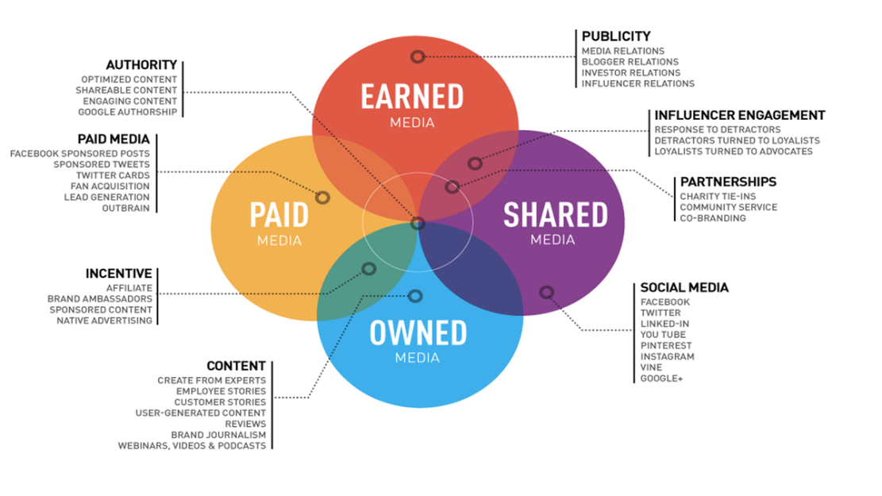
Modelo PESO
Fonte: Mashable
Notes:
Exemplo:
Digamos que uma empresa quer promover o lançamento de um novo produto. Pode utilizar o modelo PESO para desenvolver uma estratégia de marketing integrada que aproveite os quatro tipos de media:
Meios de comunicação social pagos: A empresa pode realizar campanhas publicitárias pagas nas redes sociais, nos motores de busca ou noutras plataformas digitais para chegar ao seu público-alvo e promover o seu novo produto.
Media ganhos: A empresa pode contactar jornalistas, influenciadores e bloguistas para que avaliem o seu novo produto e gerem buzz e publicidade através de críticas e menções positivas.
Meios partilhados: A empresa pode criar conteúdos partilháveis, como vídeos, infografias ou publicações em blogues, que realcem as vantagens e as características do seu novo produto e partilhá-los nas redes sociais e noutras comunidades em linha para interagir com o seu público-alvo e incentivá-lo a partilhar o conteúdo com as suas próprias redes.
Meios próprios: A empresa pode utilizar os seus próprios canais, como o seu sítio Web, boletins informativos por correio eletrónico ou contas nas redes sociais, para promover o seu novo produto, fornecer informações pormenorizadas e oferecer promoções especiais aos seus clientes fiéis.
Ao utilizar o modelo PESO, a empresa pode criar uma estratégia de marketing abrangente e coesa que integre diferentes tipos de meios de comunicação para maximizar o seu alcance, criar confiança e autoridade, e impulsionar o envolvimento e as vendas para o lançamento do seu novo produto.

Slide 6
Análise de redes sociais
O que é que isso significa?
O objetivo da análise dos meios de comunicação social é encontrar significado nos dados dos canais sociais para apoiar as decisões de marketing.
Mede igualmente o desempenho das acções.

Slide 7
Conceitos importantes da análise dos meios de comunicação social
Taxas de cliques: o número de cliques que recebe dividido pelo número de vezes que o seu anúncio é apresentado.
Taxa de conversão:
Uma percentagem para avaliar o desempenho de campanhas de marketing, conversões ou tráfego.
Custo por milhar:
preço por mil visualizações (impressões)
Taxa de envolvimento: métrica que permite avaliar o grau de envolvimento ativo do seu público com o seu conteúdo
Leads:
um contacto já determinado como sendo um (potencial) cliente

Slide 8
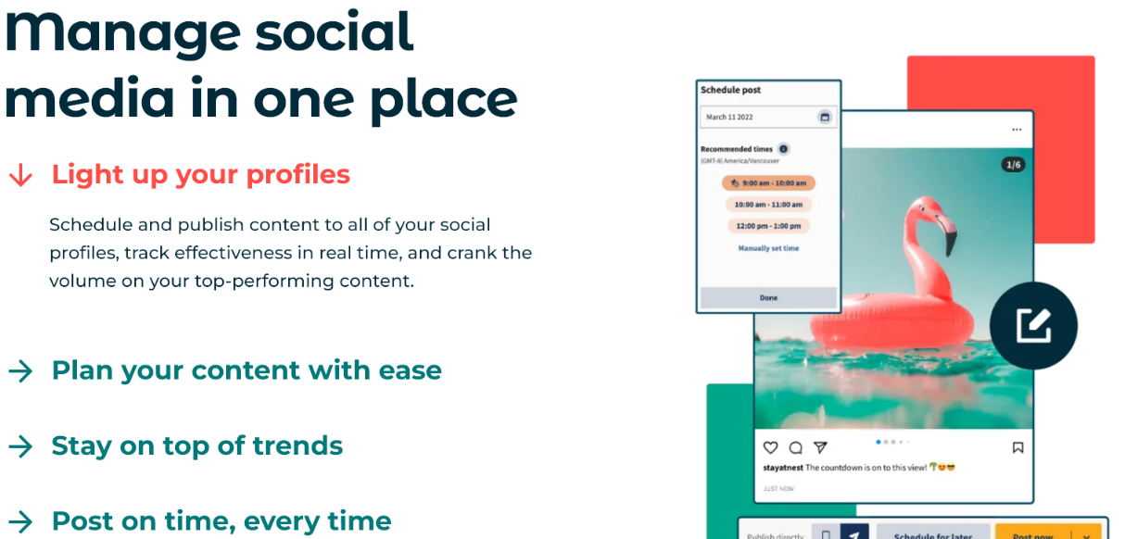
Hootsuite
Notes:
A Hootsuite é uma plataforma de gestão de redes sociais que permite às empresas e aos indivíduos gerir a sua presença nas redes sociais a partir de um único painel de controlo.
Com o Hootsuite, os utilizadores podem agendar publicações, interagir com o seu público e monitorizar o desempenho das redes sociais em várias redes sociais, como o Facebook, o Instagram, o Twitter e o LinkedIn.
A Hootsuite oferece uma série de funcionalidades, como a análise das redes sociais, a colaboração em equipa e a escuta social, que ajudam as empresas a otimizar a sua estratégia de redes sociais e a melhorar o ROI das redes sociais.
Fonte: Hootsuite.

Slide 9

Hootsuite: Tendências das redes sociais em 2023:
bem-vindos ao futuro mais selvagem, pessoal
https://www.youtube.com/watch?v=5A2NDsibmZI&t=9s&ab_channel=Hootsuite
Notes:
Um vídeo de exemplo de como a Hootsuite trabalha com as tendências das redes sociais para 2023.
Fonte: Hootsuite.

Slide 10
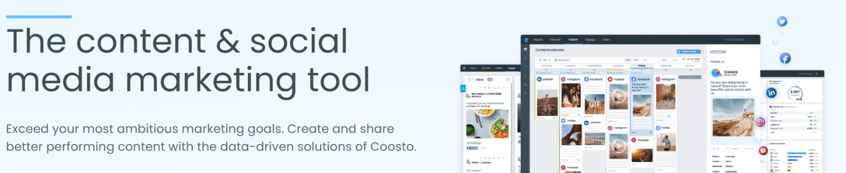
Coosto
Notes:
Coosto é uma ferramenta de monitorização e análise de redes sociais que ajuda as empresas a ouvir e a interagir com o seu público em diferentes canais de redes sociais.
Com a Coosto, os utilizadores podem acompanhar e analisar as conversas nas redes sociais relacionadas com a sua marca, indústria ou concorrentes em tempo real.
A Coosto oferece uma gama de funcionalidades, como a análise de sentimentos, o acompanhamento de palavras-chave e a publicação nas redes sociais, que ajudam as empresas a melhorar a sua estratégia nas redes sociais e a otimizar a sua presença online.
Fonte: Coosto.

Slide 11
Calculadora de postagem perfeita
Notes:
A Calculadora de publicação perfeita da Coosto (de utilização gratuita) analisa a publicação de um utilizador nas redes sociais com base em fatores como o conteúdo, o tom, a duração e o momento para determinar a probabilidade de ser cativante e eficaz.
A ferramenta fornece aos utilizadores uma pontuação para a sua publicação e sugestões sobre como melhorá-la, como adicionar mais imagens, ajustar o tom ou publicar a uma hora diferente.
A Calculadora de publicação perfeita está disponível para o Facebook e pode ser uma ferramenta valiosa para empresas e indivíduos que procuram melhorar o desempenho das suas redes sociais e aumentar o envolvimento com o seu público-alvo.
Fonte: Coosto.

Slide 12
Calculadora de postagem perfeita
"O tempo continua a ser um fator importante no que diz respeito ao envolvimento nas suas publicações do Instagram. Pequenas alterações na hora da publicação podem levar a mudanças significativas no número de visualizações, gostos e comentários. "
Descubra a melhor altura para publicar, a duração ideal da publicação, a utilização de hashtags e muito mais, tudo numa única folha de cálculo.
https://www.coosto.com/en/knowledge-center/content-marketing/perfect-post-calculator

Slide 13
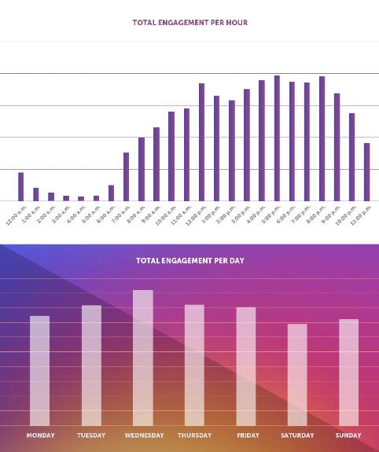

Melhor altura para publicar no Instagram
https://www.coosto.com/en/blogs/best-time-post-instagram
Notes:
Fonte: Coosto.

Slide 14
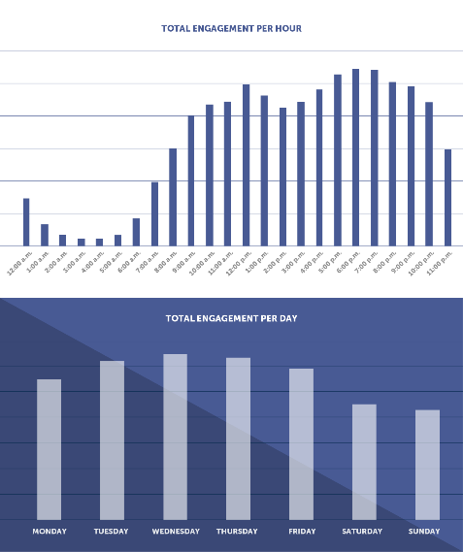
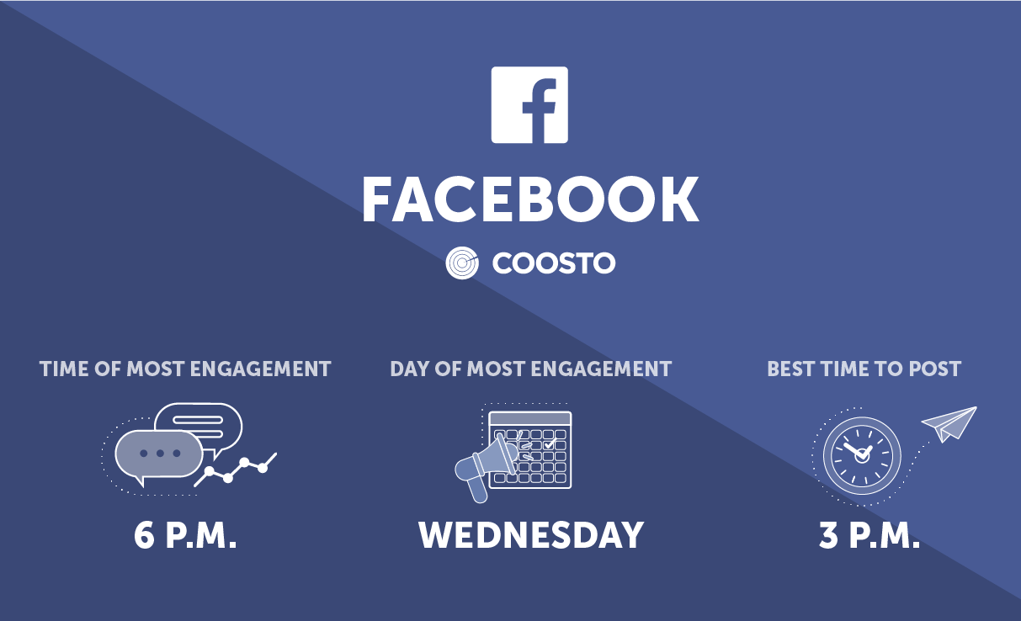
Melhor altura para publicar no Facebook
https://www.coosto.com/en/blogs/best-times-post-facebook-2020
Notes:
E um exemplo do Facebook, fonte: Coosto.

Slide 15
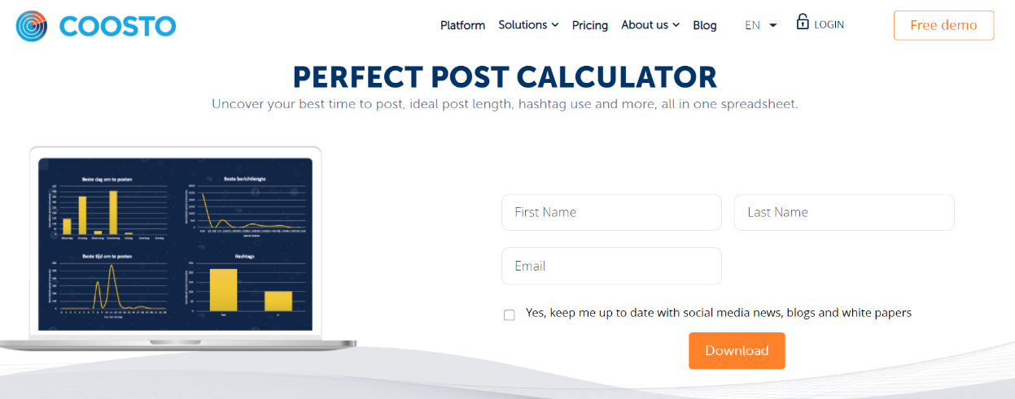
Para o seu próprio negócio:
https://www.coosto.com/en/knowledge-center/content-marketing/perfect-post-calculator

Slide 16
OK. E agora mais concreto:
01
02
03
04
1. Descarregar a calculadora
2. Descarregar os dados
3. Colar os dados na calculadora
DEMONSTRAÇÃO EM DIRETO!
Notes:
Ligação para descarregar: https://www.coosto.com/en/knowledge-center/content-marketing/perfect-post-calculator

Slide 17
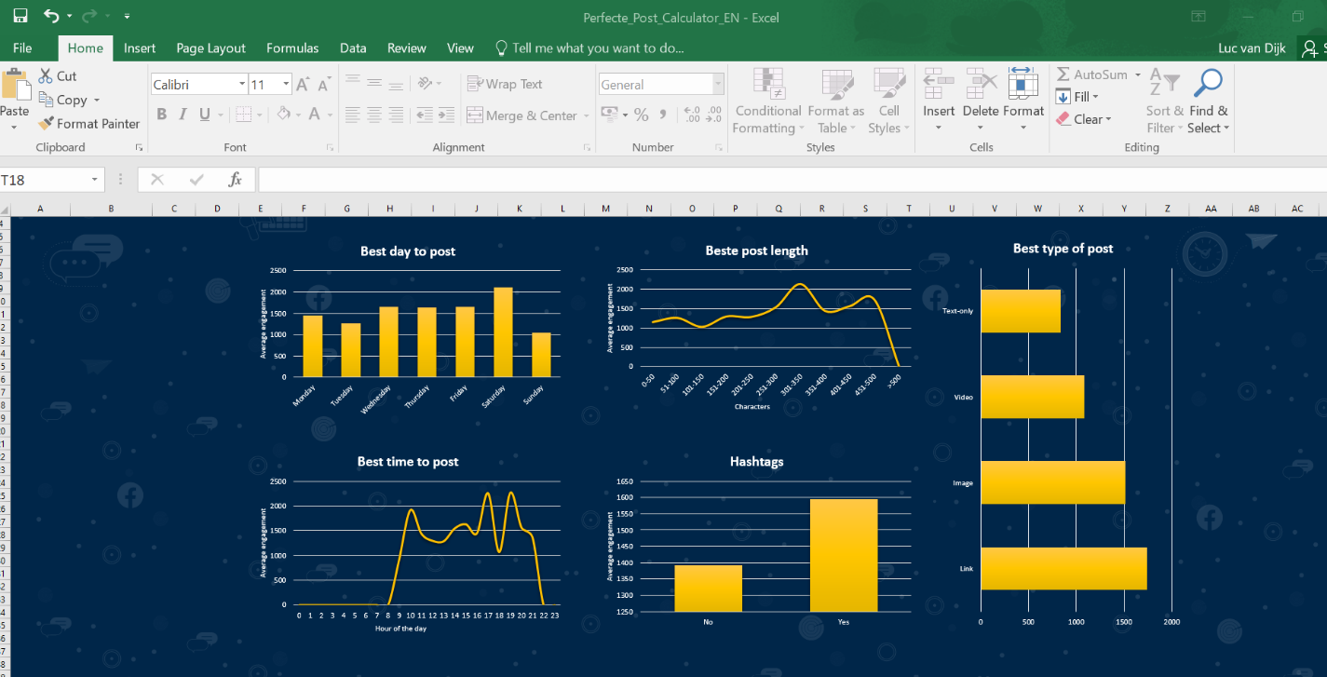
Notes:
Exemplo de calculadora

Slide 18
Perguntas?

Slide 19
O que fazer e o que não fazer para o seu relatório de audição
Descubra três coisas a fazer e a não fazer relativamente ao seu tema para profissionais de marketing.
Tornar as suas recomendações tão práticas quanto possível.

Slide 20
O material DEMS tem como objetivo melhorar as competências de marketing digital no ensino superior, respondendo às necessidades das empresas e organizações. É disponibilizado acesso a um vasto conjunto de diapositivos com atividades e trabalhos em sala de aula, bem como a instruções de utilização detalhadas para o professor. É livre de utilizar parte ou a totalidade do material disponível.
O material inclui conteúdos e números retirados da Internet, pelo que está sujeito a alterações. As fontes foram anunciadas de acordo com as regras de utilização livre. O material na sua totalidade pode ser visualizado e descarregado a partir de www.dems.pro. Todo o material é produzido para utilização livre e cofinanciado pelo programa Erasmus +.

